Slide 1

www.pstek.co.kr
Power System Technology
Since 1998
주석 Seal 유도가열 장치 기술 검토
For 탑 엔지니어링
Confidential !
2021 02 16
PSTEK Co., Ltd.
(bgsung @ pstek.co.kr)

Slide 2
고객요청 내용 개괄정리
1. 현재 제품 사양
- 주파수 : 260KHz, POWER : 8Kw
2. 사용 용도
- 공정 설명 : 상판, 하판 두장의 GLASS 사이에 METAL을 녹여서 합착하는 공정.
- 메탈실 정보 : Sn 96.5%, Ag %3.0, Cu %0.5 (96.5/3/0.5), 두께 0.5T, 폭 6.5mm
- 아래 그림과 같이 진공 챔버 내부에 X,Y 구동부를 구성하고(케이블베어를 구성하여 전원선과 물배관 구성)
아래 CONTROLL BOX를 밀봉하여 이동하며 GLASS 외각을 유도가열하여 합착을 진행
3. 신규 검토 필요 사항
- 하기 420*200*170 사이즈 내에 구성품을 배치하여 16Kw까지 POWER를 상승하여 사용할수 있도록 개선
- 현재는 내부 공간 제약으로 용량 up이 불가한 상황
→ 저희가 확인 한 결과로는 동일 용량의 페라이트 코어도 피에스텍에서는 더 작은 크기로 만들어 고출력 구현 가능 한 것으로 확인.

Slide 3
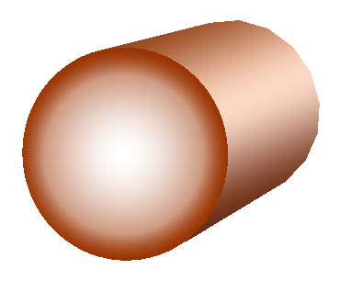
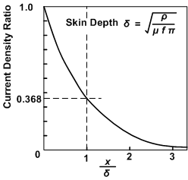
유도가열에서 유도전류 표피 효과 (Skin Effect)
유도전류가 피가열체의 표면으로 집중됨
표면 유도전류의 e⁻¹=36.8%가 흐르는 깊이
발열의 90%정도가 침투깊이 (δ) 두께 내에서 일어남.
ρ : 저항율 (Resistivity, [Ωm]) 온도가 높아지면 상승
μ_{r}: 비투자율 (Relative Permeability) 온도가 높아지면 낮아짐
750℃ 이상이면 큐리점에 도달하여 `1`에 수렴함
ƒ : 주파수 (frequency, Hz)

Slide 4
유도가열 Strip/Bar 표면 전류 침투깊이
피가열체의 두께가 Skin Depth의 X3 Over 이상이고 가열코일내의 가열체 단면적의 비율이 크면 효율적 가열이 가능 (최소 2.5배, 3.5배 이상 권장)
표면을 타고 도는 전류가 침투깊이 중첩으로 서로 상쇄 (CANCELING) 됨
Strip 전후면 유도전류가 상쇄되어 궤적(Circuit)을 그리면서 흐르지 못하는 상태가 됨. 모든 전기현상은 Circuit 회로 개념에서 바라봐야 함.
투자율이 낮은 고장력 강판의 안정적인 유도가열을 위해서는 약 100kHz 이상의 고주파 유도가열 필요 ( X3 배수 규칙 )
일반강 조업시에 에지 과가열 및 메칭 범위 초과 (폭방향 온도 분포)

Slide 5
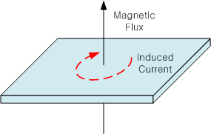
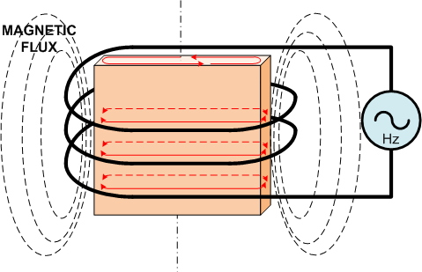
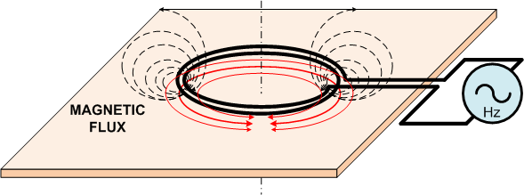
IH 가열 코일 형태 분류
- 수직형 자계 가열 방식
(Transverse Flux, TF방식 )
피 가열체의 수직방향(법선 방향)으로
자기장을 발생시켜 가열하는 방식.
유도전류가 소재의 편측 표층부에서
유기되면서 회전함.
(Strip 상하면 전류방향 동일함)
- 종방향 자계 가열 방식
(Longitudinal Flux, LF방식)
피 가열체의 세로방향(종축)으로 자기장을 발생시켜 가열하는 방식.
유도전류가 소재 외피 방향으로 감싸며 회전함.
(Strip 상하면-전후면 전류방향이 반대임)

Slide 6
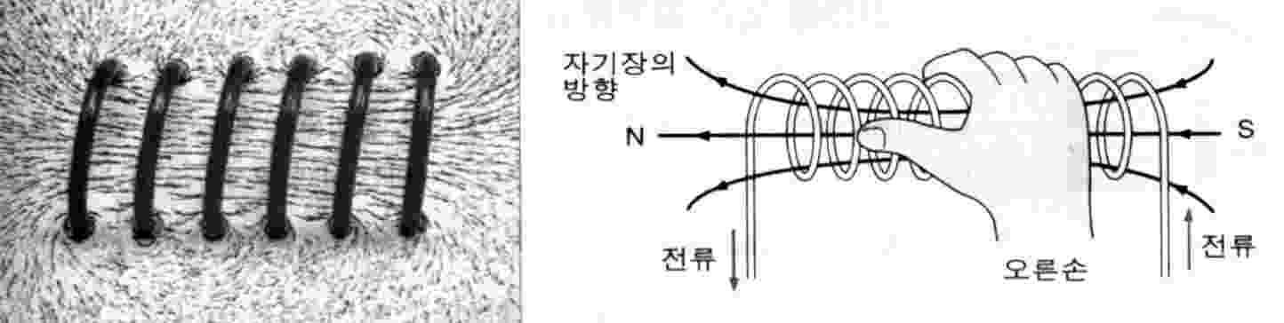
IH 가열 코일 형태 분류2
T F 가열 조건
L F 가열조건
가열코일에서 분출된 자기장을 Strip이 외 부 입구부분에서 평면 전체로 받게 되므로 가열특성(자기장을 얻어 맞는 비율)이 우수함. 하늘에서 내리는 비를 판초우의를 깔아서 모두 받아내는 상황으로 묘사 (소재 자성력을 가리지 않음)
가열코일에서 분출된 자기장을 Strip이 내부에서 흡수하거나(강자성체) 스쳐서(약자성체,비자성체) 가열하게 되므로 약 자성체 이하 일 때에 가열특성이 낮아짐. 비 올 때에 판초우의(비자성체)나 면이불(강자성체)을 빨래줄에 걸어 놓은 상황으로 묘사

Slide 7
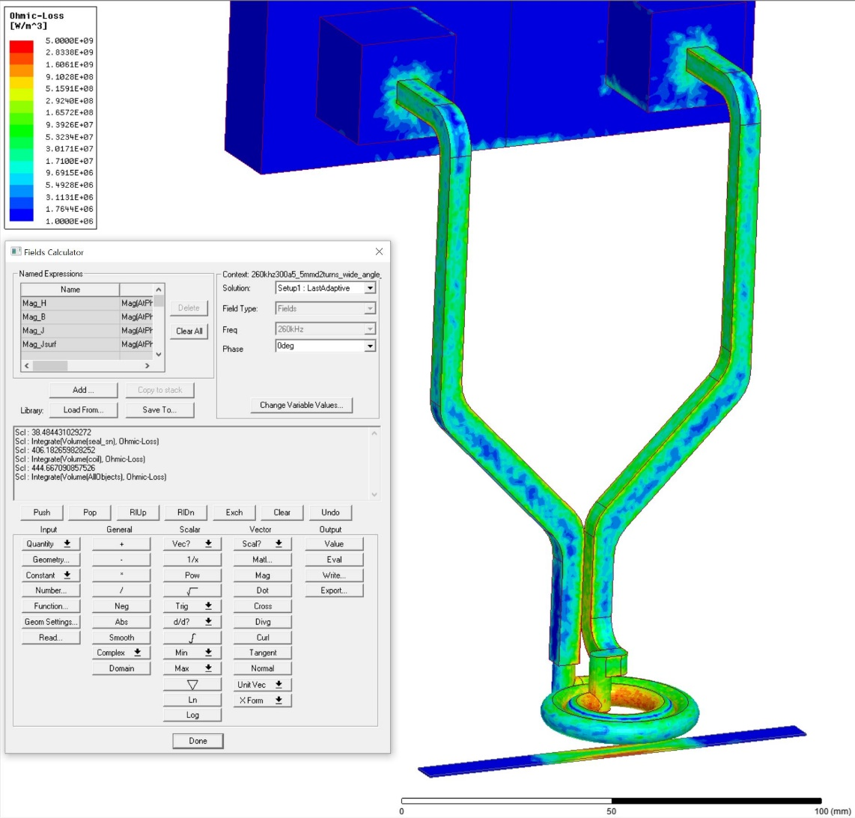
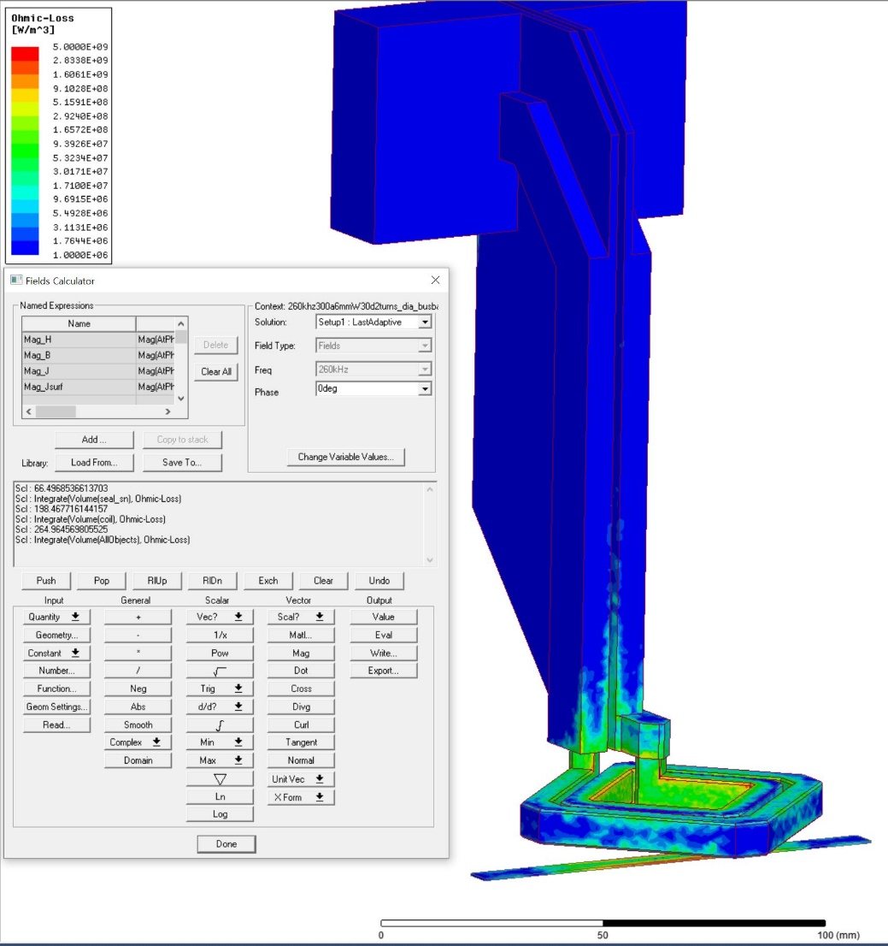
기존 가열코일 및 개선형 가열코일 전자기장 해석 비교
총발열량: 444.7 [W]
코일 발열량: 406.2 [W]
Sn 리본 발열량: 38.5 [W]
코일부 가열 효율: 8.657%
코일 인덕턴스: 0.2661[uH]
등가저항: 4.947[mOhm]
총발열량: 265.0 [W]
코일 발열량: 198.5 [W]
Sn 리본 발열량: 66.5 [W]
코일부 가열 효율: 25.094%
코일 인덕턴스: 0.1764[uH]
등가저항: 2.948[mOhm]
Confidential !
인가 전류 : 가열코일 300A
인가 주파수 : 260 kHz
Sn 리본 ~가열코일 하면 Gap : 7mmH

Slide 8
유도가열 장치 1차 초안 사양
장비용량: 15kW(10kW 이상) 입력 전압: 3상 220V DC-LINK 300V급 디자인
회로 : 직렬 공진형 IGBT 인버터 동작 주파수 : 200~260KHz (MAX 300KHz)
메칭Tr : 수냉 동판 / 리쯔와이어 교합 적층형
공진단: 동블럭 수냉식 필름콘덴서 직병렬 회전 대향 적층형(초 저누설)
가열코일: 2턴형 사각 스퀘어 타입 형상 가공, 연결 수냉각 광폭 부스바 저누설 구조
제어기: 32bit DSP 제어기, 외부 485통신, 4-20mA 외부 추종 제어출력, 등 S.P. Part 추후 협의
장비 구성 : 소형 인버터 + 출력 케이블 라인 + 진공 메칭 박스 분리형
출력 라인: 저 누설형 멀티 리쯔 와이어 케이블 , 간접 수냉방식
냉각 장치 : 기존 재사용
Confidential !

Slide 9
유도가열 장치 배치 초안
Confidential !

